Slide 1
Исследовательский проект: «Эволюция болидов Формула 1»
Работу выполнил
ученик 7 г класса
МАОУ «Гимназия №12
им. Г. Р. Державина»
г. Тамбова
Колодин Дмитрий
Руководитель проекта
Гладилина О.Е.

Slide 2
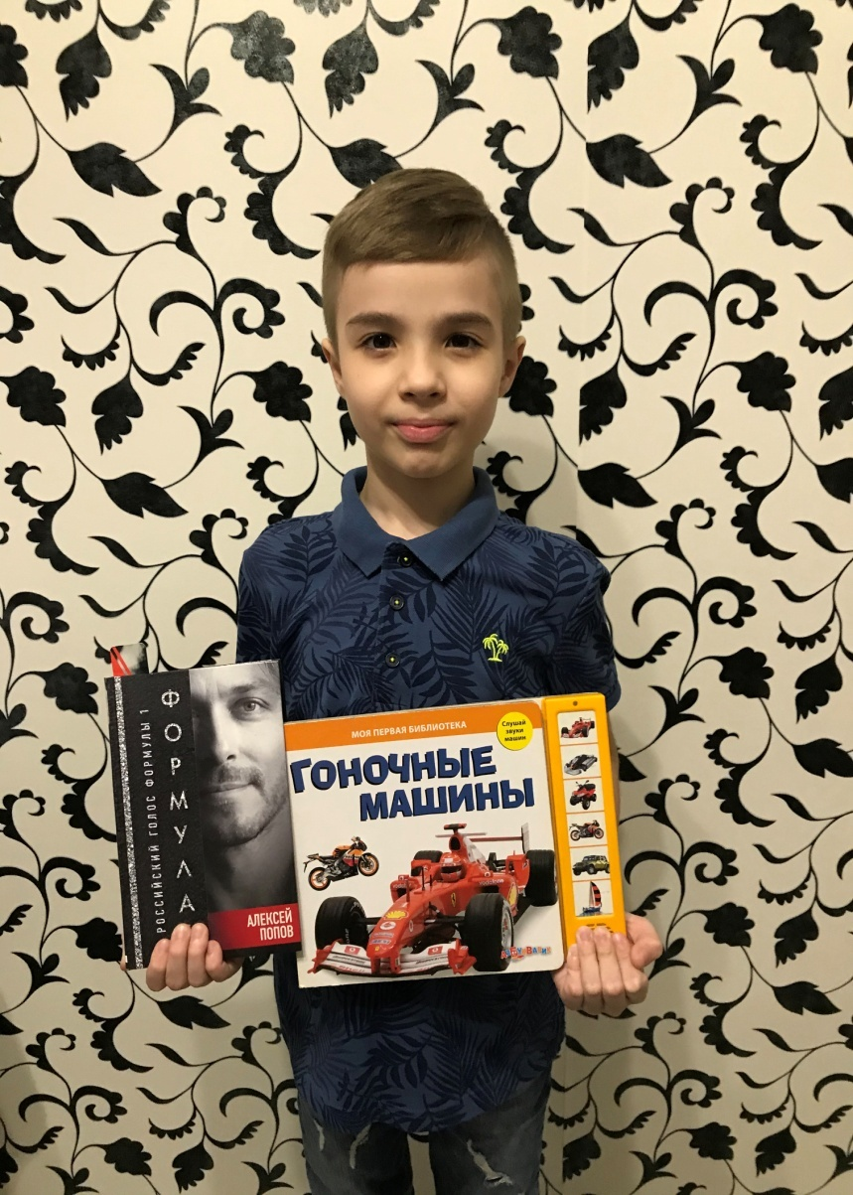
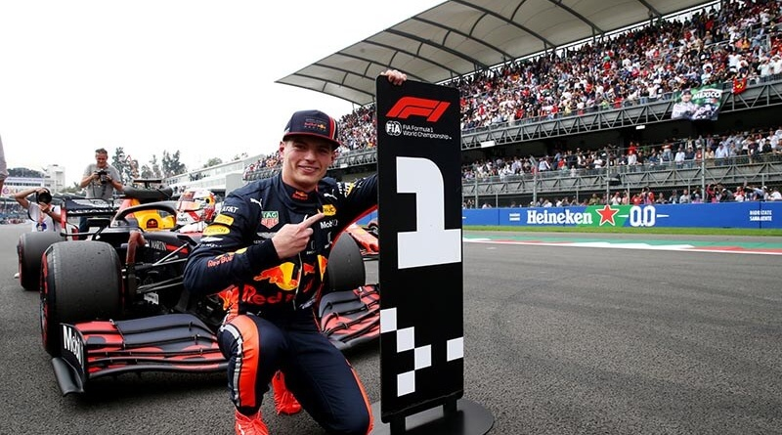
Обоснование выбора темы
Макс Ферстапен – пилот команды Red Bull и мой любимый гонщик.

Slide 3
Обоснование выбора темы
В прошлом году я побывал на трассе Формула-1 в г. Сочи.
Меня заинтересовал вопрос: «Как устроены гоночные болиды? Какие основные его составляющие влияют на развитие скорости на трассе?»

Slide 4
Изучить структуру болида Формула-1
Цель:
Задачи исследования:
-выяснить
Шины болидов – чем различаются и какое значение имеют для развития скорости?
Что такое Формула-1?
Чем различаются трасы чемпионата?
Как менялись болиды со временем?
Какие двигатели используются в Формуле-1?

Slide 5
Цель моей работы - изучить структуру болида Формула-1
Объект исследования-
эволюция болидов Формула-1.
Предмет исследования-
основные характеристики болида Формула-1.

Slide 6
Чемпионат Формула-1 самые зрелищные гонки. Все трассы чемпионата различаются расстоянием, количеством поворотов и количеством кругом.
Гипотеза:
Гоночные болиды Формула-1 самые сложноустроенные автомобили. Они могут развивать скорость больше чем 300 км/ч.

Slide 7
Как я подтверждал гипотезу:
изучал литературу по теме исследования;
проводил опыты, конструировал;
добывал необходимую информацию в сети Интернет;
экспериментировал, наблюдал, сравнивал.

Slide 8
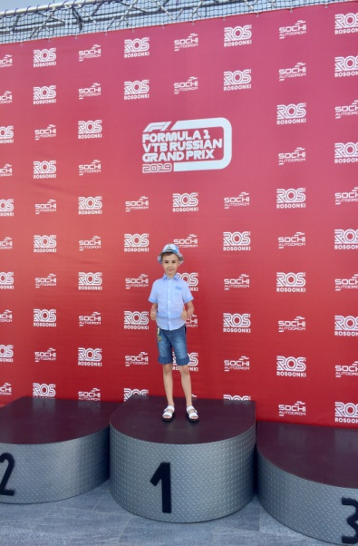
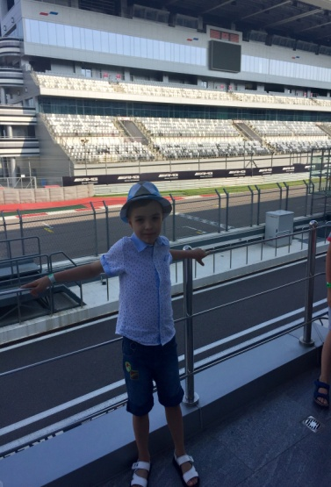
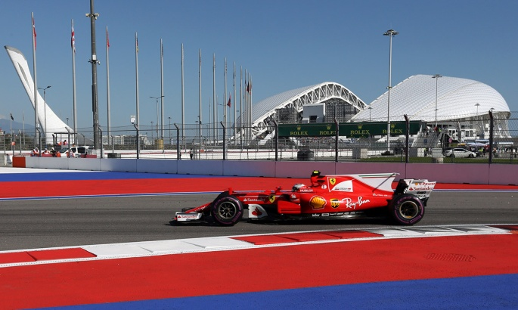
«Формула-1» - чемпионат по кольцевым автогонкам на автомобилях с открытым типом колес. Их еще называют «Королевскими автогонками».
Машины, участвующие в чемпионате, называют гоночными болидами.
Чемпионат Формула-1 состоит из 17 гонок на разных трассах по всему миру.
Одной из самых интересных трасс является трасса в г. Сочи – Гран При России.

Slide 11
В Формуле-1 огромное внимание уделяется безопасности пилотов. Ни один болид не сможет выйти на старт гонки, если он не пройдёт всех необходимых проверок.
Особенно остро вопрос безопасности встал после трагической гибели 1 мая 1994 года легендарного гонщика Айртона Сенны.
Это была самая загадочная авария за всю историю Формулы-1. Гонщик находясь на пике карьеры, врезался в бетонные ограждения на скорости более 200 километров в час.

Slide 12
Трассы чемпионата Формала-1 Опыт 1: «Все ли трассы чемпионата имеют различное расстояние и количество поворотов?»
Для сравнения берем схемы трасс в Монако, Сочи, Бахрейне и Сингапуре. Делаем визуальное сравнение. Вырезаем схемы и поочередно накладываем одну на другую
Вывод:
Все трасы чемпионата Фрмула-1 различаются: по форме, расстоянию, количеству поворотов и количеству кругов.

Slide 13
Гоночные болиды
В сезоне 2019-2020 гоночные болиды получили значительные внешние изменения. Это серьезно отразилось в техническом плане.
Главная цель изменений – снижение на 5 секунд времени прохождения одного круга.

Slide 14
Внешние изменения болидов Формула-1

Slide 15
Шины для болидов Формула-1 Шины имеют в Формуле-1 огромное значение.
Команды тратят большую часть времени на свободных заездах для подбора подходящих шин.
На современные болиды установлены шины Pirelli. Эта фирма единственный официальный поставщик шин для гоночных болидов.

Slide 16
Влияние шин на время прохождения одного круга трассы Опыт 2: «Влияет ли диаметр шин на расстояние, которое проходит болид Формулы-1?»
Вывод: Макет болида с шинами с гладкой поверхностью проходит большее расстояние, потому что гладкие шины на гладкой и сухой поверхности имеют лучшее сцепление.
Возьмем макет болида и два вида шин (колес). Надеваем по очереди шины на макет болида. Запускаем его по гладкой поверхности. Измеряем расстояние от точки пуска до точки остановки.

Slide 17
Масса гоночных болидов увеличилась из-за применения более широких шин. Болид стал весить до 746 кг.

Slide 18
Двигатель болида Формула-1
Самой дорогой «внутренностью» болида является его ревущее сердце под кодовым названием «двигатель».
Его стоимость около 3 мил. долларов.

Slide 19
Двигатель болида Формула-1 Опыт 3: «Можно в домашних условиях собрать модель двигателя болида Формула-1?»
Вывод:
В домашних условиях возможно собрать модель двигателя болида и изучить его особенности.
Возьмем детали конструктора различной формы, размера и изображение двигателя болида. Пробуем собрать двигатель с соблюдение пропорций.

Slide 20
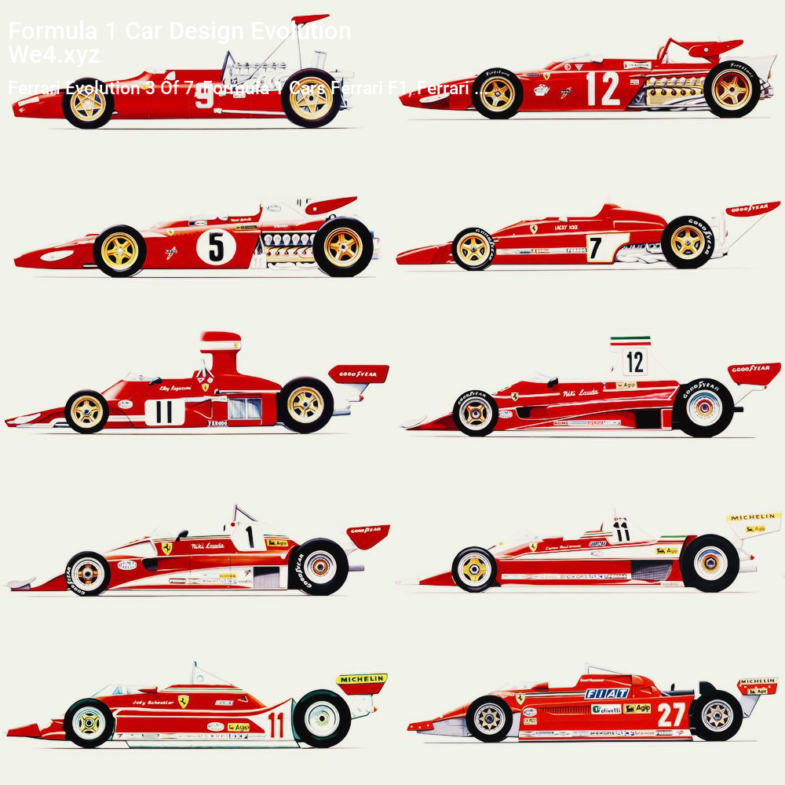
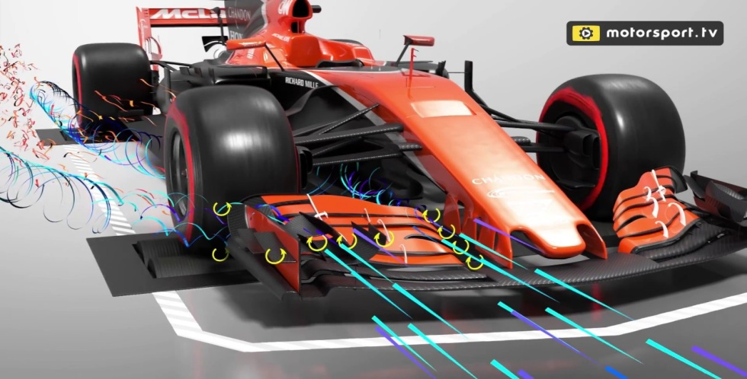
«Нос» болида Формула-1
Ширина переднего крыла – «носа»у болида была увеличена.
Одна из причин – улучшить прохождение потока воздуха вокруг передних шин.

Slide 21
Изменение болида Формула-1 Опыт 4: «Возможно ли в домашних условиях собрать макеты болидов Формула-1 различных лет?»
Возьмем детали конструктора Лего и изображения болидов Формула-1 различных лет. Конструируем макет болида с основными его элементами. Сравниваем.
Вывод:
В домашних условиях возможно создать макет болида Формула-1 с основными его элементами. Сравнивая получившиеся модели можно заметить как поменялась конструкция болидов Формула-1 со временем.

Slide 22
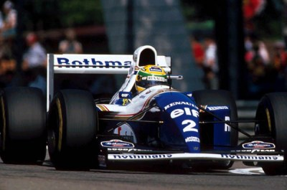
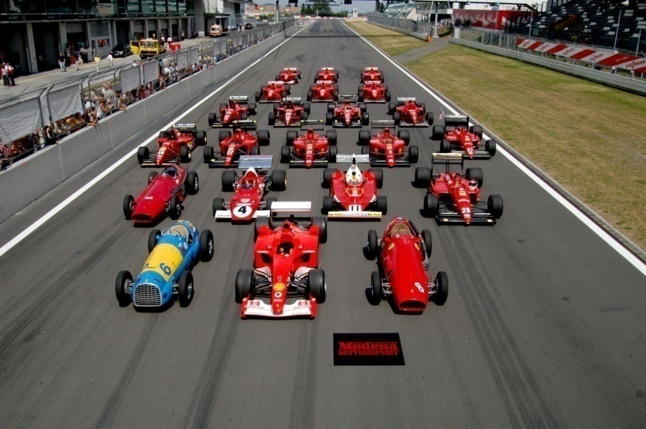
Моя гипотеза подтвердилась!
Формула- 1 – самый дорогой и зрелищный вид автоспорта!
Строение гоночных болидов продумывается командами до самых мелких деталей, которые обычному человеку могут быть незаметными.
Гонорары ведущих пилотов измеряются миллионами.

Slide 23
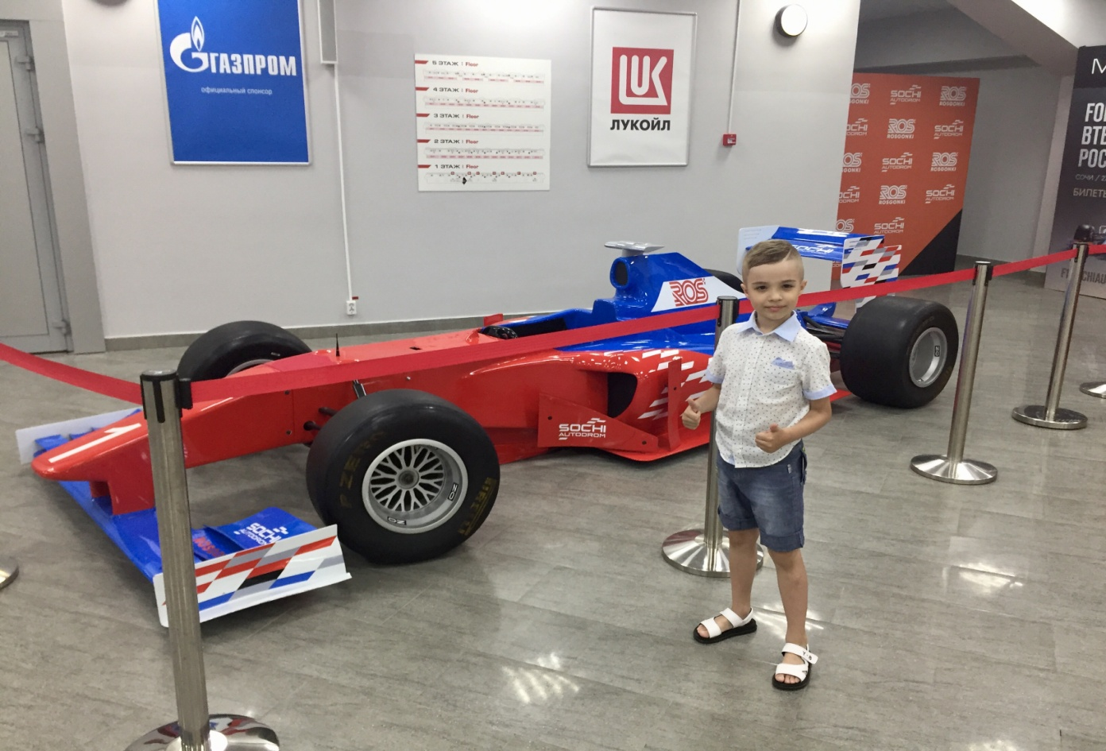
Мне удалось:
Узнать много интересного о болидах Формулы-1, о Чемпионате и гонщиках. В процессе исследования получилось создать макеты болидов Формулы-1 разных лет.

Slide 24
Основные характеристики болида Формула-1
*
норма веса болида
*
*
электроника
корпус
безопасность
шины
двигатель

Slide 25
Практическая значимость работы
Начиная работу над проектом, я узнал у одноклассников и знакомых что, по их мнению, дает возможность тому или иному болиду быть лидером гонки.
На первой диаграмме показаны выбранные результаты. После знакомства с проектом, мнение ребят поменялось.

Slide 26
Использованные литература и источники:
Том Бауэр. Формула-1. История главной автогонки мира и ее руководителя Берни Экклстоуна. -М.: «Издтельство Альпина Бизнес Букс», 2012.
А.В. Мельник. Черные сказки железного века (сборник) . -М.: АСТ , 2018.
Эдди Ирвайн. Зеленый на красном. -М., 2007.
Артем Атоян. Формула-1. -М., 2017.
Л.В. Шугуров. Гоночные и спортивные автомобили. -М.: Росмэн-пресс, 2018.
А.Л. Попов.Российский голос Формула-1. -М.: издательство «Э», 2018.

Slide 27
Спасибо за внимание!

